Slide 1
人教版高中数学选修2-1
第3章 空间向量与立体几何
3.2立体几何中的向量方法第一课时
PEOPLE'S EDUCATION PRESS HIGH SCHOOL MATHEMATICS ELECTIVE 2-1
讲解人：xippt 时间：2020.6.1

Slide 2
课前导入
研究
Notes:
广东省阳江市第一中学周如钢

Slide 3
新知探究
1、构成空间图形的基本元素：
点、直线、平面
2、 如何确定一个点、一条直线、一个平面在空间的位置？

Slide 4
新知探究
一、基本元素的向量表示
（一）、点的确定：
P
向量 称为点 的位置向量
O

Slide 5
新知探究
（二）、直线的确定：
P
叫直线的方向向量
B
A

Slide 6
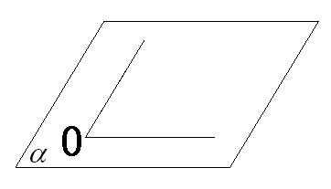
新知探究
（三）、平面的确定：
·P
b
a

Slide 7
新知探究
如果表示向量 的有向线段所在直线垂直于平面 ，则称这个向量垂直于平面 ,记作 ⊥ ，如果 ⊥ ，那 么 向 量 叫做平面 的法向量.
2、平面的法向量：
l
注意：
1.法向量一定是非零向量;
2.一个平面的所有法向量都互相平行;

Slide 8
新知探究
3、 给定一点A和一个向量 ,那么过点A,以向量 为法向量的平面是完全确定的.
A

Slide 9
新知探究
二、基本元素间位置关系的向量表示
（一）、两条直线：
线线平行
线线垂直
Notes:
例1答案

Slide 10
新知探究
（二）、直线与平面：
线面平行
线面垂直
Notes:
10
例1答案

Slide 11
新知探究
（三）、两个平面：
面面平行
面面垂直
Notes:
例1答案

Slide 12
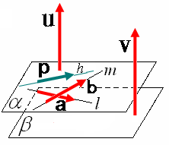
例题讲解
例1.证明平面和平面平行的判定定理：一个平面内的两条相交直线与另一个平面平行, 则这两个平面平行．

Slide 13
例题讲解
例1.证明平面和平面平行的判定定理：一个平面内的两条相交直线与另一个平面平行, 则这两个平面平行．

Slide 14
巩固训练
直线a，b的方向向量分别为a＝(1，－1 , 2 )，b＝(－2 , 2 ，－4)，则( )
A．a∥b或a与b重合 B．a⊥b
C．a与b相交但不垂直 D．a与b异面但不垂直
A
解析：∵a＝(1，－1,2)，b＝(－2,2，－4)，∴b＝－2a，
∴a与b共线．即a∥ b或a与b重合．
Notes:
14

Slide 15
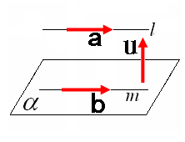
巩固训练
练习：证明直线和平面平行的判定定理：平面外一条直线与这个平面内的一条直线平行, 则该直线与这个平面平行．

Slide 16
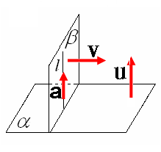
巩固训练
练习：证明平面和平面垂直的判定定理：一个平面经过另一个平面的垂线，则这两个平面垂直．

Slide 17
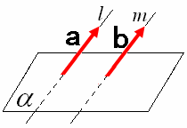
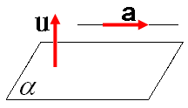
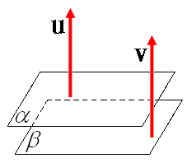
课时小结
1.空间平行关系的向量表示：

Slide 18
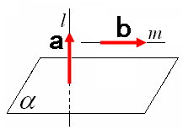
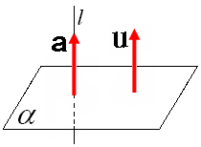
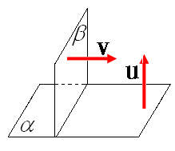
课时小结
2.空间垂直关系的向量表示：

Slide 19
版权声明
感谢您下载xippt平台上提供的PPT作品，为了您和xippt以及原创作者的利益，请勿复制、传播、销售，否则将承担法律责任！xippt将对作品进行维权，按照传播下载次数进行十倍的索取赔偿！
1. 在xippt出售的PPT模板是免版税类(RF:
Royalty-Free)正版受《中国人民共和国著作法》和《世界版权公约》的保护，作品的所有权、版权和著作权归xippt所有,您下载的是PPT模板素材的使用权。
2. 不得将xippt的PPT模板、PPT素材，本身用于再出售,或者出租、出借、转让、分销、发布或者作为礼物供他人使用，不得转授权、出卖、转让本协议或者本协议中的权利。

Slide 20
人教版高中数学选修2-1
第3章 空间向量与立体几何
感谢你的聆听
PEOPLE'S EDUCATION PRESS HIGH SCHOOL MATHEMATICS ELECTIVE 2-1
讲解人：xippt 时间：2020.6.1

